Slide 1
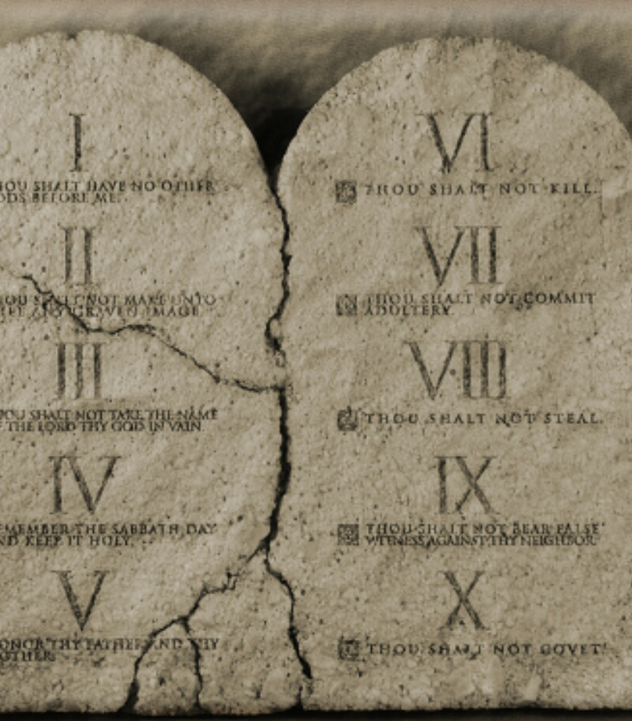
Десет Божјих заповести
Гимназија Краљево
Презентацију радиле ученице 1. године
Вероучитељ: Филип Зеленовић

Slide 2
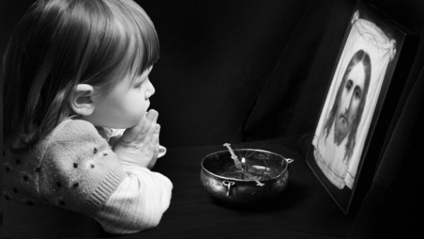
1. Ја сам Господ Бог твој; немој имати других богова осим Мене.

Slide 3
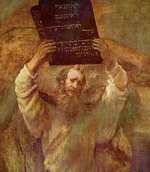
2. Не прави себи идола нити каква лика; немој им се клањати нити им служити.

Slide 4
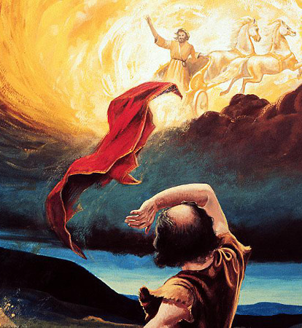
3. Не узимај узалуд имена Господа Бога свог.

Slide 5
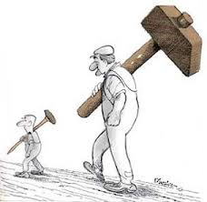
4. Сећај се дана одмора да га светкујеш; шест дана ради и обави све послове своје, а седми дан је одмор Господу Богу твоме.

Slide 6
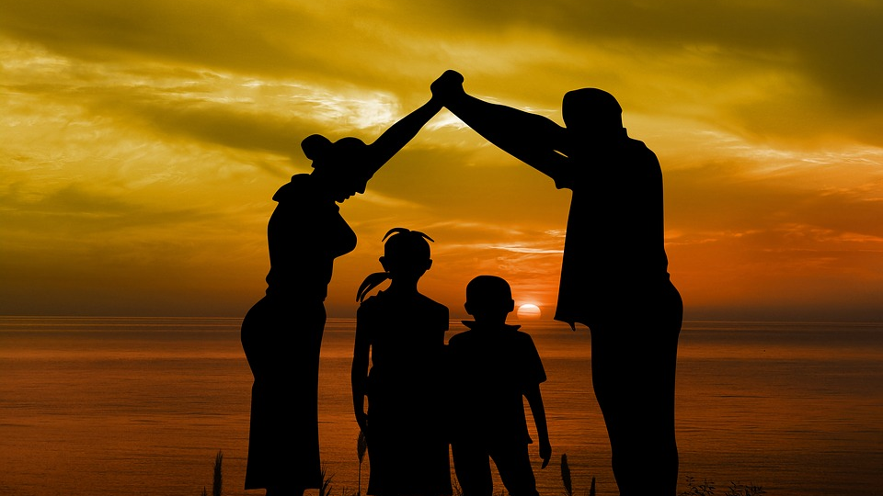
5. Поштуј оца свога и матер своју, да ти добро буде и да дуго поживиш на земљи.

Slide 7
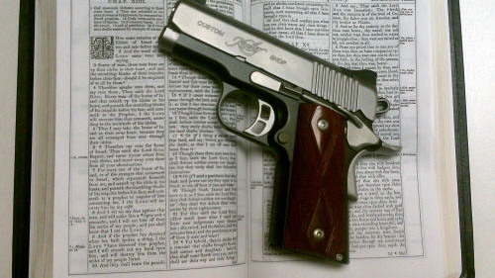
6. Не убиј.

Slide 8
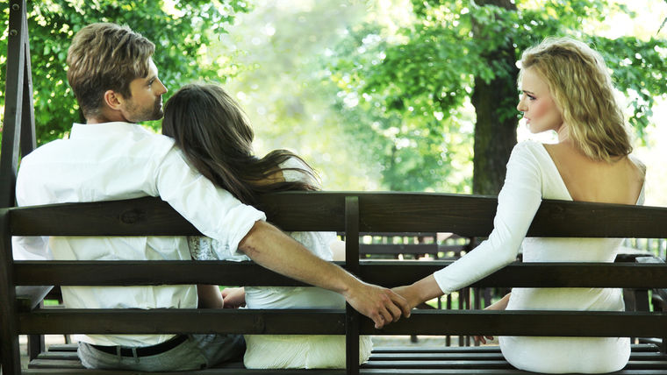
7. Не чини прељубе.

Slide 9
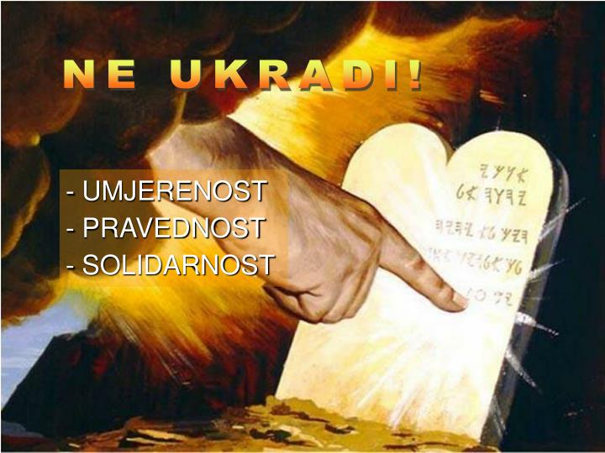
8. Не укради.

Slide 10

9. Не сведочи лажно на ближњега свога.

Slide 11

10. Не пожели ништа што је туђе.

Slide 12
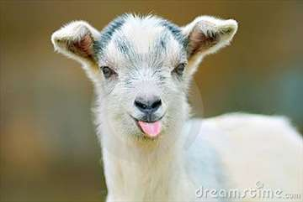

Elena Andrejevic
Stefana Pavlovic
I7

